Slide 1
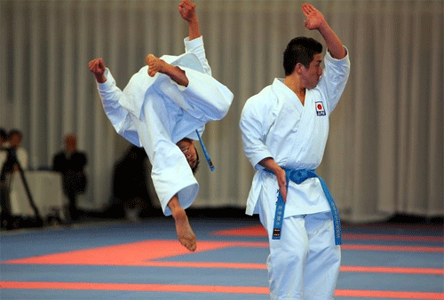
Regenerace v karate
空手道

Slide 2

Charakteristika
Japonské bojové umění
Kara (prázdný), Te (ruka)
„cesta prázdné ruky“, „stát se prázdným“
Kumite (zápas)
Kata (imaginární boj)
„Skutečné karate je takové, které je v běžném životě a mysli člověka trénováno a rozvíjeno v duchu pokory, a které je v kritické chvíli zcela v zájmu spravedlnosti.“
Gichin Funakoshi

Slide 3
Pravidla
Kumite:
zápasiště 8x8m, 2m bezpečnostní prostor
oficiální úbor-gi, povinné chrániče rukou, zubů
mužský tým 7 členů s 5 závodícími v kole. Ženský tým 4 členky se 3 soutěžícími v kole
Doba trvání zápasu kumite pro seniory muže je určena na 3 minuty (pro družstva i jednotlivce) a 2 minuty pro zápasy žen, juniorů a dorostenců.
Konec- YAME, 30 sekund do konce zápasu a „ čas uplynul“. Signál „ čas uplynul“ označuje konec zápasu.

Slide 4
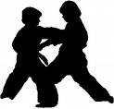
Bodování (3,2,1)
Omezené útoky: hlava, obličej, krk, břicho, hrudník, záda, strana trupu
Kata:
povinná a volitelná kata
max doba provedení 5 minut
jednotlivci, tříčlenná družstva

Slide 5
Funkční a metabolická charakteristika
Pohybová činnost acyklického charakteru
Kolísavá intenzita zatížení
Výkony trvající min ( úseky s)
Uplatňují se všechny pohybové schopnosti, ale zejména koordinace( dynamická síla, rychlost, vytrvalost ), funkce analyzátorů
Velmi důležitá je technická příprava

Slide 6
Všechny typy metabolismu (kolísavá intenzita výkonu), nejčastěji- anaerobní glykolýza
Zdroj energie : převážně glukóza
Tvorba laktátu: různá hladina – často vysoká
(vliv délka výkonu, intenzita)
kumite 5 – 7 mmol/l La (vyšší než u kata)

Slide 7
Somatotyp
kumite – ektomorf (vyšší s dlouhými
končetinami, málo tuku)
kata – mezomorf (střední postava)
průměrná výška cvičence 171,6 cm
průměrnou tělesná hmotnost činí 68,3 kg
tuk u závodníků je 10,6 %
aktivní tělesné hmoty činí 89,4 %
BMI v průměru 23,16

Slide 8
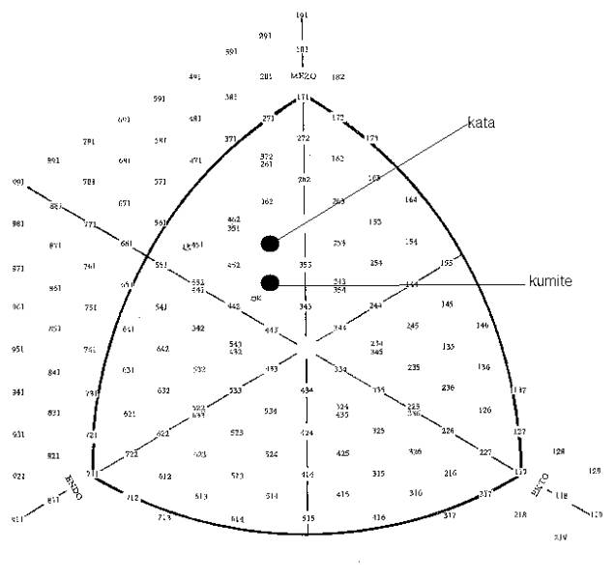
Somatograf průměrných somatotypů sportovců na OH Montreal

Slide 9
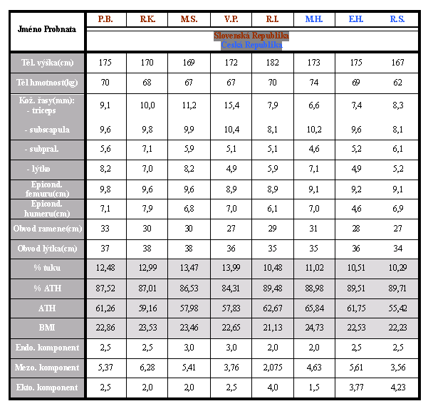
Somatometrické hodnoty karatistú (katařů) v mužské kategorii v ČR a SR

Slide 10
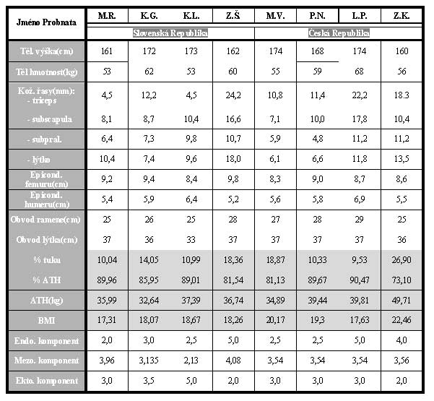
Somatometrické hodnoty karatistek (katařek) v ženské kategorii v ČR a SR

Slide 11
Reaktivní změny
Systolický objem:
klidové hodnoty 60-80 ml
při výkonu zvýšení na 120-150 ml, nejdřív rychlý nárůst, pak zpomalení a ustálení, max. hodnoty při TF 110-120
závisí na rozměrech, kontraktilitě myokardu, plnění srdce a periferním odporu

Slide 12
Minutový objem srdeční:
klidové hodnoty kolem 5 litrů/min
při výkonu zvýšení na 25-35 litrů/min
roste s minutovou spotřebou kyslíku
TK:
↑ hlavně systolický tlak
(nejméně při malé intenzitě nebo dlouhodobé vytrvalostním výkonu, nejvíce při submaximální intenzitě zatížení až na 180-240 mmHg)
diastolický tlak se mění jen mírně, může i lehce klesat

Slide 13
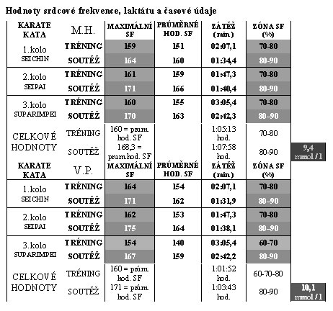

Slide 14
Adaptace na zatížení
↓ klidové TF = sportovní bradykardie (pod 60 tepů/min)
↑ klidového systolického objemu na 80-100 ml (o 50 ml vyšší než u netrénovaného)
- při zátěži až 150-200 ml
↑ max. minutový objem až 35 l/min (o 10 l vyšší než u netrénovaného)
DS: změny minimální oproti normální populaci
↑ VC
Rozvoj analyzátorů : vestibulární,zrakový (periferní vidění, odhad vzdálenosti)
Snížené taktilní čití a bolestivá cítivost

Slide 15
Fyziologické zásady tréninku
flexibilita, koordinace, výbušná síla, rychlost, rovnováha
technika
psychická odolnost
životní styl, názor
rozvoj analýzatorů (vestibulární – rovnováha, zrakový –periferní vidění, odhad vzdálenosti)
hodnotí se i estetika provedení

Slide 16
Zdravotní aspekty
k větším úrazům nedochází (více u začátečníků)
specificky je zatěžovaná noha karatisty (laterálními údery a odrazy ve výskocích), distorze hlezna- instabilita kotníku,
metatarzo – falangeální kontuze,
únavové zlomeniny metatrzů,
degenerativní změny ( halux rigidus )

Slide 17
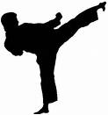
Práce z terénu-
svč Domeček Brno, oddíl karate
muž, 25 let, student MU, reprezentant

Slide 18
Roční tréninkový plán
Všeobecné období: 2 měsíce(červen-červenec)
Přípravné období: 1 měsíce (srpen)
Předzávodní období: 2 měsíc (září-říjen)
Závodní období: 6 měsíců (listopad- duben)
Přechodné období: 1 měsíc (květen)

Slide 19
Všeobecné obd.:
atletická příprava 2x týdně 1,5hod
posilovna, trénink síly a výbušnosti 2x týdně 1,5hod
karate - nácvik nových technik, kombinací a sestav 2x týdně 1,5hod.
přípravné obd.:
posilovna 2 krát týdně 1,5hod. - kruhový trénink (dynamika, výbušnost)
karate 4 krát týdně - kombinace, kata, speciální trénink technik pro výbušnost 1,5hod.
plavání 1krát týdně 1hod

Slide 20
předzávodní obd:
karate 5krát týdně 1,5hod.- nácvik specifických technik, nácvik kata, opakování
posilovna 1krát týdně 1,5hod.- kruhové tréninky pro rozvoj opakované maximální zátěže a výbušné síly
závodní obd:
karate 4 krát týdně 1,5hod.- technika, sestavy
karate 2krát týdně 1,5hod. uvolňovací cvičení, Askieriho cvičení pro výbušnost
choreografie, video tréninky

Slide 21
Týdenní tréninkový plán
Všeobecné období
Pondělí
atletická příprava 1,5 h
karate- nácvik nových technik, kombinací a sestav 1,5 h
strečink 15 min před a po každé TJ
Úterý
posilovna, trénink síly a výbušnosti 1,5 h
strečink 15 min před a po TJ
Středa
karate - nácvik nových technik, kombinací a sestav 1,5 h
jóga 1 h
strečink 15 min před a po TJ

Slide 22
Čtvrtek
atletická příprava 1,5 h
strečink před a po TJ
Pátek
volno
Sobota
posilovna, trénink síly a výbušnosti 1,5 h
strečink před a po TJ
Neděle
plavání 1h (prsa, kraul)
sauna 4 x 10-15 min
nárazově masáž zad a šíje spíš v přípravném období

Slide 23
TJ ze všeobecného období
StrukturaTJ:
1. Přípravná část 2. Hlavní část 3. Závěrečná část
1.) Přípravná část se dělí na:
a) úvodní část ( běh, poskoky na místě míčové hry atd. )
b) průpravná část ( posilování , uvolňování, protahování atd. )
a) 5 - 15 min. = rozehřátí - pestrá a emociální cvičení
b) 10 - 25 min. = příprava na bezprostřední plnění úkolů v hlavní části. Dochází zde již k postupné koncentraci na výkon.
• Všeobecně rozvíjející 5 - 10 min. ( posilování , uvolnění a protahování )
• Speciální cvičení 5 - 15 min. ( speciální a závodní cvičení jejich výběr vychází z cíle hlavní části)

Slide 24
2.) Hlavní část: délka je 45 - 65 min.
Cílem je udržení nebo rozvoj sportovní výkonnosti. Protože v průběhu cvičení stoupá únava je třeba zařadit cvičení v tomto pořadí:
• Koordinační cvičení ( nácvik kata, nácvik nové techniky, nácvik kumite )
• Vytrvalostní a rychlostně silová cvičení ( techniky ve dvojících, zvládnutá forma kumite )
• Posilovací cvičení ( s hmotností vlastního těle, posil. v technikách, s náčiním, na nářadí atd. )
• Cvičení pro rozvoj vytrvalosti ( všechny formy cvičení v technice karate, tak aby byla rozvíjena vytrvalost )
3.) Závěrečná část délka 15 - 20 min
Poslední část tréninku kde je nutné uklidnit organismus a zhodnotit a motivovat k dalším tréninkům.
• Dechová cvičení
• Protahovací cvičení
• Psychologické zhodnocení
• Motivace

Slide 25
Atletická příprava: nejvíce trénink výbušnosti dynamika, odrazy, sprinty, silová vytrvalost (kruhové tréninky)
Příprava v posilovně: kruhové tréninky, cvičení pro dynamiku trupu, horních končetin, dolních končetin

Slide 26
Počet hodin zatížení
jednofázové zatížení
délka trvání TJ: 1,5-2h
počet hodin týdně: 10
četnost tréninku: 5-6 dní v týdnu

Slide 27
Užívané regenerační prostředky
Všeobecné obd.:
Plavání- 1h týdně, jako samostatná TJ, jiný den než je trénink, po něm obvykle následuje
Sauna- cca 1h týdně
strečink, taichi, joga,... 1 krát týdně 1hod. (dle výběru)

Slide 28
strečink je zařazován většinou v rámci TJ, cca. 15 min. (nad rámec nutného protažení před a po cvičení)
další aktivity jsou cvičeny v různých časových mezerách jako samostatná činnost( netrvají déle než 45min)

Slide 29
Přípravné období:
plavání (v rámci týdenního trén.plánu, 1h týdně)
masáže - nepravidlně
strečink, taichi, joga,... 1 krát týdně 1hod. (dle výběru)

Slide 30
masáže - zaměřené spíše na záda, šíje, DK
- dle časových a finačních možností,
- nerozlišuje se období
- klubový masér neexistuje, vše je nízkonákladové a individuální

Slide 31
Předzávodní obd.:
plavání 1h týdně
strečink, taichi, joga,... 1x týdně 1h (dle výběru)
masáže nepravidelně
Závodní obd.:
strečink, taichi, joga,... 2x týdně 1h (dle výběru)
plavání
masáže
sauna

Slide 32
Zhodnocení, návrh
pokud jsou všechny výše vypsané regenerační prostředky karatistou dodržovány, myslím si, že má dostatečnou regeneraci
pro velkou zátěž svalů DK bych jen doporučila více kompenzačních cvičení
psychický odpočinek navíc by neuškodil
o pitném režimu a výživě jsme nediskutovali

Slide 33
Děkuji za pozornost

